Slide 1
УРОК ТЕОРЕТИЧЕСКОГО ОБУЧЕНИЯ МДК 03.01 «Эксплуатация контрольно – кассовой техники»
Преподаватель – Дегнер Марина Николаевна

Slide 2
Цель урока:
формирование профессиональных компетенций будущих специалистов для выполнения операций по подготовке контрольно - кассовых машин к работе
Notes:
Дайте краткий обзор презентации. Опишите главную суть презентации и обоснуйте ее важность.
Представьте каждую из основных тем.
Чтобы предоставить слушателям ориентир, можно можете повторять этот обзорный слайд в ходе презентации, выделяя тему, которая будет обсуждаться далее.

Slide 3
План урока:
1. Повторение изученного материала
2. Практическое задание № 1 (тест)
3. Практическое задание № 2 (составление алгоритма)
4. Практическое задание № 3 (подготовка ККМ к работе)
5. Заключение и анализ урока
6. Домашнее задание

Slide 4
Повторение изученного
1. Организация рабочего места контролёра – кассира
2. Охрана труда контролёра – кассира
3. Основные режимы работы ККМ
4. Режим начала работы на ККМ
5. Рабочий режим кассира
6. Режим окончания работы на ККМ
7. Этапы подготовки ККМ к работе

Slide 5
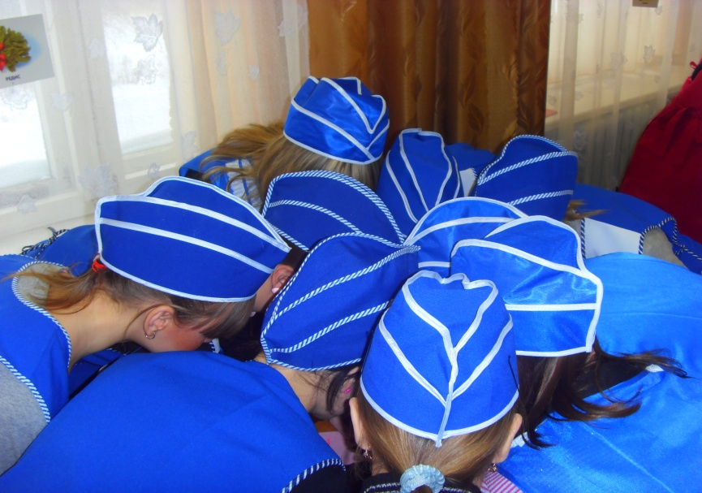
Практическое задание № 1 (Тест)
1 вариант
Какой документ контролёр - кассир оформляет в начале и в конце смены?
А) кассовую книгу;
Б) журнал кассира – операциониста;
2. Сколько раз за смену в кассовую машину можно внести разменную монету?
А) 1 раз;
Б) 2 раза;
В) неограниченно.
3. Как можно проверить готовность кассовой машины к работе?
А) получив «нулевой чек»;
Б) включив в эл. сеть, установлением выключателя в положение « I »;
4. Что обозначает цветная полоса на кассовой ленте?
А) окончание чековой ленты;
Б) техническая неисправность ККМ.
5. Какие документы печатает и выдает кассовая машина?
А) чеки, отчёты;
Б) акты, чеки, квитанции
6. Можно ли выдавать покупателю чек с
цветной полосой?
А) нельзя;
Б) можно, если хорошо просматривается сумма.

Slide 6
2 вариант
Кто осуществляет ввод в эксплуатацию ККМ.
А) Механик из ЦТО;
Б) Администратор предприятия;
В) старший кассир
2. Какое действие контролёр – кассир должен
выполнить перед перерывом в работе?
А) Устно объявить покупателям о перерыве;
Б) Закрыть денежный ящик, поставить табличку «ПЕРЕРЫВ».
3. Какое количество отделов может обслуживать кассовая машина «АМС - 100Ф»?
А) 8 отделов:
Б) 4 отдела.
4. Можно ли внести в кассовую машину разменную монету, если уже обслужено два покупателя?
А) да
Б) нет
5. Назначение клавиши НЛ в кассовой машине «АМС 100Ф».
А) Внесение денежных сумм покупателей;
Б) Вычисление налогов.
6. Какими способами можно проверить подлинность банкноты?
А) с помощью специальной техники (детекторов);
Б) лабораторным методом.

Slide 7
Эталон ответов
1 вариант
1. Б) Журнал кассира – операциониста.
2. а) 1 раз.
3. а) получив «нулевой » чек.
4. а) окончание чековой ленты.
5. а) чеки, отчеты.
6. б) можно, если хорошо просматривается сумма.
2 вариант
1. а) Механик из ЦТО.
2. б) Закрыть денежный ящик, поставить табличку
«ПЕРЕРЫВ».
3. б) 4 отдела.
4. б) Нельзя (по техническим параметрам ККМ).
5. а) Для внесении денежных сумм,
полученных от покупателей.
6. а) С помощью специальной техники
(детекторов).

Slide 8
Критерии оценки за тест
Оценка | Критерий
5 | 6 правильных ответов
4 | 4 - 5 правильных ответов
3 | 3 правильных ответа
2 | Менее 3 - х правильных ответов
Критерии оценки:

Slide 9
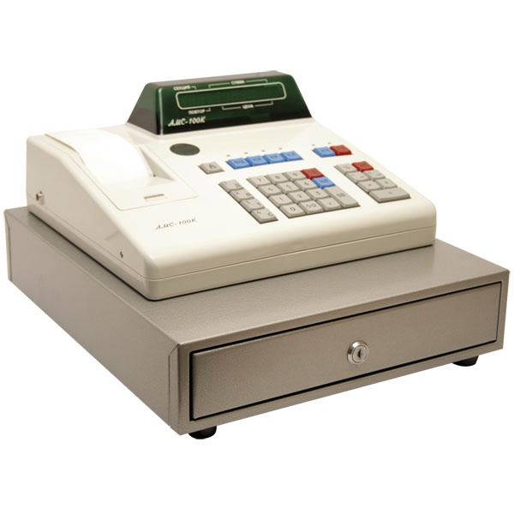
Практическое задание № 2
(построение алгоритма подготовки ККМ к работе)

Slide 10
Алгоритм
Подготовка к/м «АМС- 100 Ф» к работе
Notes:
Какие способности приобретут слушатели по завершении обучения? Коротко опишите каждую цель и полезность данной презентации для слушателей.
10

Slide 11
Эталон алгоритма
Подготовка к/м «АМС- 100 Ф» к работе
Проверить наличие (количество) ленты
Открыть крышку чекопечатающего устройства и при необходимости заправить ленту
Включить ККМ с учетом правил ТБ
Ввести дату и время
КЗ → ВВ → ( 00.00.00 ) →
→ ВВ (00.00 )
Получить «нулевой» чек
ВВ
Получить «Х» отчет
КЗ 1Д ВВ
Внести разменный фонд
∑→ ВВ→ = →ВВ
Заполнить журнал кассира - операциониста
Notes:
Какие способности приобретут слушатели по завершении обучения? Коротко опишите каждую цель и полезность данной презентации для слушателей.

Slide 12
Критерии оценки построения алгоритма
Оценка | Критерий
5 | алгоритм построен без ошибок
4 | 1 ошибка в соблюдении последовательности
3 | 2 ошибки в соблюдении последовательности
2 | 3 и более ошибок в соблюдении последовательности

Slide 13
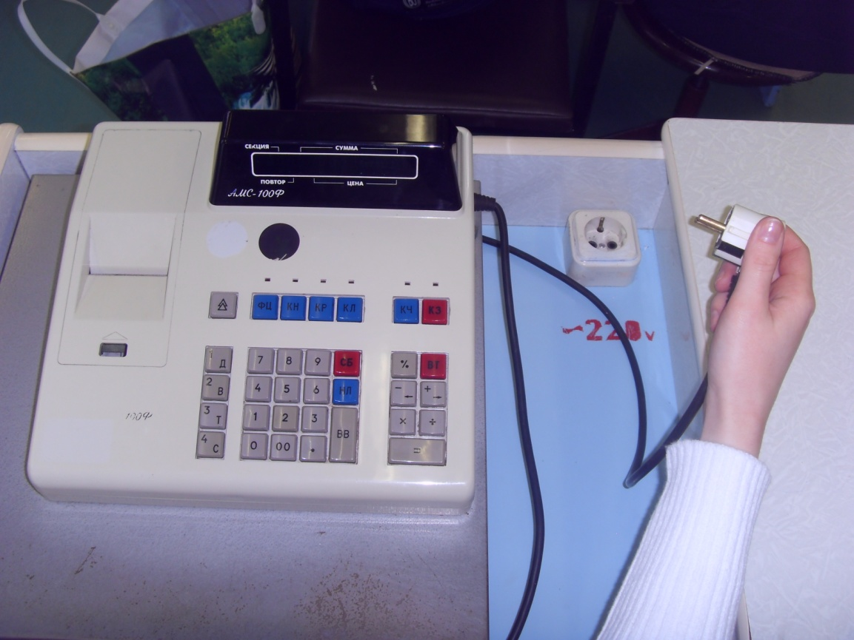
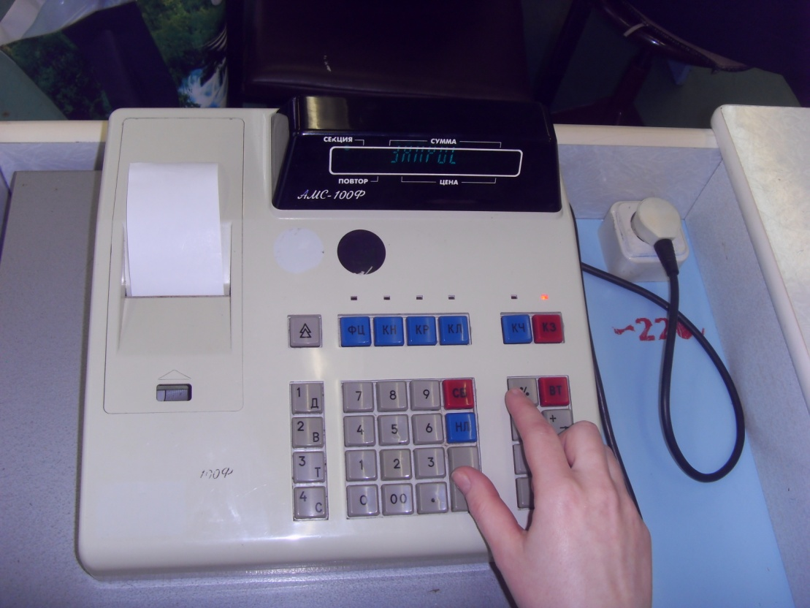
Практическое задание № 3 (подготовка ККМ)
Подготовить ККМ к работе в соответствии с эталоном алгоритма
Проверить правильность выполнения задания
Notes:
Используйте заголовки разделов для каждой из тем, чтобы переход был понятен для аудитории.

Slide 14
Критерии оценки практического задания № 3
Количество баллов | Показатель
5 | ПЗ выполнено без замечаний, соблюдая требования ОТ и правила подготовки ККМ к работе
4 | 1 ошибка при выполнении ПЗ, исправленная преподавателем; требования ОТ И правила подготовки ККМ к работе выполнены
3 | 2 ошибки при выполнении ПЗ, исправленные преподавателем; требования ОТ И правила подготовки ККМ к работе выполнены
2 | 3 и более ошибки при выполнении ПЗ, исправленные преподавателем; требования ОТ И правила подготовки ККМ к работе выполнены

Slide 15
Рефлексивный тест
Знаю и объясню другому
Знаю
Сомневаюсь, что знаю
Не знаю

Slide 16
Домашнее задание:
Составление двух проблемных ситуаций при расчетах с покупателями при использовании ККМ
Notes:
Добавьте слайды в раздел по каждой теме, включая слайды с таблицами, диаграммами и изображениями.
Образцы макетов таблицы, диаграммы, изображения и видео см. в следующем разделе.

